Slide 1
PD project 連線blackJack
第12組
賴柏霖、林奇宥、徐紹軒、張凱庭

Slide 2
緣起
為什麼我們要做連線BlackJack呢?

Slide 3
問題1!
要怎麼連線呢?

Slide 4

What’s Socket?
Server
Client
write
read
read
write

Slide 5
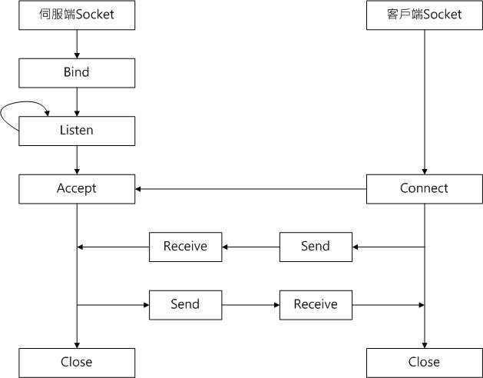
TCP socket connection
Block住,等待client 端的連線請求
連線請求
連線建立
資料傳輸

Slide 6
問題2!
如果我想要很多電腦連線呢?

Slide 7
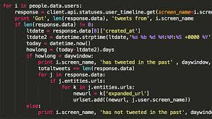
What’s Thread?
原本我們寫的程式
加了thread的程式

Slide 8
Multi-threaded Client/Server Socket
Client
write
Server
read
Client
read
write

Slide 9
Demo Time!!

